Slide 1
Caminos Más Seguros en el Sudeste: Segunda Reunión coloradosprings.gov/SaferRoadsSoutheast
Chelton, Jet Wing, Hancock
14 de julio de 2020
Kate Brady

Slide 2
Próximas oportunidades para
participación del público
Plan de Mitigación de Riesgos (con El Paso County)
Este plan identifica los peligros locales, desarrolla estrategias para reducir el riesgo y el impacto de los desastres en Colorado Springs y el condado de El Paso
El público puede dar su opinión hasta el 21 de julio.
Cambios propuestos ruta 40 de Mountain Metro Transit
Extensión de ruta a Pikes Peak Community College (PPCC) y al Center for Healthcare Education and Simulation Campus (CHES)
Días de operación reducidos.
Horas reducidas de operación
Plan Comunitario del Sureste
Informada por PlanCOS (Plan integral de toda la ciudad)
Más detalles a finales del verano o en el otoño)
Visite ColoradoSprings.gov/EngageCOS para otras oportunidades para que se escuche tu voz!
Bienvenido e introducción
Presentación
Preguntas y comentarios
Observaciones finales
Agenda

Slide 3
Agenda
Bienvenidos
Presentación Formal(30 min)
Discusión, Preguntas y Respuestas, Comentarios (30 min)
Observaciones Finales
Las preguntas de la encuesta en línea se publicarán en el sitio web hasta el 21 de julio
coloradosprings.gov/SaferRoadsSoutheast
Bienvenido e introducción
Agenda
Presentación
Preguntas y comentarios
Observaciones finales
Notes:
Siguiente diapositiva por favor.

Slide 4
Guía de Reuniones en Línea
Solo los presentadores pueden compartir sus pantallas.
Participantes, por favor estar en silencio
Si llama, responderemos sus preguntas al período de preguntas y respuestas.
Si participa a través de equipos, use la función de chat para plantear preguntas que se abordarán al final de la presentación
Por favor solo comente sobre el tema de la reunión
Bienvenido e introducción
Agenda
Presentación
Preguntas y comentarios
Observaciones finales
Notes:
Siguiente diapositiva por favor..

Slide 5
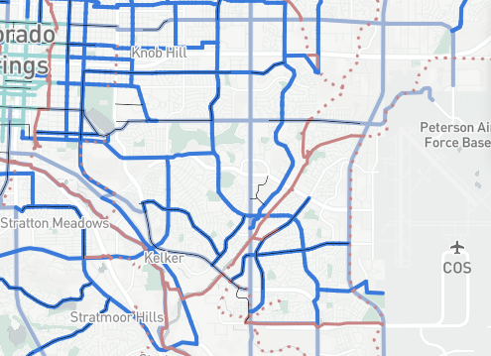
Chelton
Hancock
Jet Wing
WelcoBienvenido e introducciónme & Introduction
Agenda
Presentación
Preguntas y comentarios
Observaciones finales
Notes:
Hola, mi nombre es Kate Brady, y bienvenidos a la segunda de nuestras dos series de reuniones que discuten los proyectos Safer Roads Southeast. Una vez más, gracias por pasar su valioso tiempo este martes por la noche para aprender más sobre estos proyectos. Comenzaré con una revisión rápida de lo que se cubrió en la reunión anterior. La última reunión nos centramos en una propuesta para reutilizar los carriles exteriores de Jet Wing entre Hancock y Academy, Hancock entre Chelton y Resnik, y Chelton al sur de Sand Creek Trail para proporcionar conexiones en bicicleta y calmar el tráfico, para que estas carreteras se sientan más vecinas . Los segmentos de carretera identificados en rojo son Chelton, en púrpura son Hancock y verde oscuro es Jet Wing.

Slide 6
Proceso de Toma de Decisiones: Reunión 1
Análisis de los Datos
Consultor Estudio de Costos*
Compromiso público
Comentarios públicos
Decisión de Implementación
De ingeniero de tráfico
*El consultor seleccionado fue WSP USA,
fuera de su oficina de Colorado Springs.
Bienvenido e introducción
Presentación
Preguntas y comentarios
Observaciones finales
Agenda
Notes:
Para aquellos de ustedes que pudieron participar en la primera reunión, este diagrama de nuestro proceso les resultará familiar. Para comprender mejor las ventajas y los costos potenciales de estos proyectos, comenzamos con una recopilación y análisis de datos. Debido a que revisamos esto la última vez, y una grabación de la presentación está disponible en nuestra página web, no revisaré este paso nuevamente, excepto para recordarle las conclusiones de los consultores:

Slide 7
Conclusión de los Consultores
Para los segmentos de Jet Wing Dr y Hancock Expy, y el segmento de Chelton al sur de Sand Creek Trail, la reutilización de una parte de la carretera sería la forma más rentable de acomodar bicicletas en los corredores y tendría un impacto negativo mínimo en el desplazamiento vehicular veces al tiempo que reduce la oportunidad de exceso de velocidad.
Bienvenido e introducción
Presentación
Preguntas y comentarios
Observaciones finales
Agenda
Notes:
Siguiente pagina por favor.

Slide 8
Conclusión de los Consultores
El segmento de Chelton entre Mallard Dr y Sand Creek Trail es un poco más desafiante debido a las concurridas intersecciones con Fountain y Academy Blvds..
Bienvenido e introducción
Presentación
Preguntas y comentarios
Observaciones finales
Agenda
Notes:
LEER. Para aquellos de ustedes que manejan estas carreteras con regularidad, e incluso si no lo hacen, probablemente sepan que Fountain y Academy son arterias principales, y las intersecciones de Chelton con esas carreteras son intersecciones importantes. Los consultores analizaron cuidadosamente lo que sucedería si tuviéramos que intentar llevar la bicicleta amortiguada a través de esas intersecciones. Queríamos tomar el tiempo necesario para compartir con ustedes el matiz de sus conclusiones y por eso estamos aquí hoy. Hablamos de esto más tarde.

Slide 9
Proceso de Toma de Decisiones: Reunión 1
Análisis de los datos
Resultados del estudio de consultores
Compromiso público
Comentarios públicos
Decisión de Implementación
De ingeniero de tráfico
Encuesta
Bienvenido e introducción
Presentación
Preguntas y comentarios
Observaciones finales
Agenda
Notes:
El segundo paso del proceso de toma de decisiones para esos segmentos fue recopilar comentarios públicos a través de una encuesta en línea. 101 personas respondieron a nuestra encuesta; Muchas gracias por su tiempo y atención a las preguntas.
Aunque tendremos los resultados completos publicados en la página web, también queríamos proporcionar algunos ejemplos de lo que escuchamos.

Slide 10
Resultados de la Encuesta
Bienvenido e introducción
Presentación
Preguntas y comentarios
Observaciones finales
Agenda
Notes:
101 personas respondieron a la encuesta. Alrededor de la mitad de los encuestados eran de 80916,

Slide 11
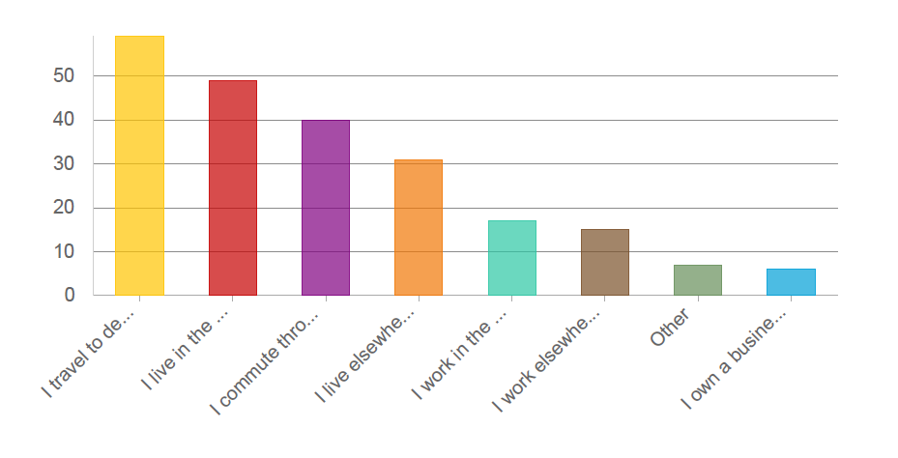
Relación con Sureste (SE)
Otro
Vive en SE
Viajar a lugares en SE
Vive en COS, no en el SE
Trabajan en SE
Trabajan en COS, no en SE
Poseen un negocio en SE
Conmute usando pasillos
Bienvenido e introducción
Presentación
Preguntas y comentarios
Observaciones finales
Agenda
Notes:
Se permitieron respuestas múltiples. En orden de la mayoría de las respuestas a la menor cantidad, LEA. Parece una buena representación de personas familiarizadas con el SE y estas carreteras.

Slide 12
Frecuencia de Conducción / Conducción
A diario Menos frecuencia A diario Menos frecuencia
Bienvenido e introducción
Presentación
Preguntas y comentarios
Observaciones finales
Agenda
Notes:
Estos gráficos circulares muestran casi la mitad de la conducción de Chelton diariamente; aproximadamente un tercio están familiarizados con Jet Wing.

Slide 13
Uso de sendas existentes para bicicletas
Sí
No
Bienvenido e introducción
Presentación
Preguntas y comentarios
Observaciones finales
Agenda
Notes:
¿Usted o alguien de su familia utiliza alguno de los carriles para bicicletas que existen actualmente en Chelton Rd o Jet Wing?
Si es 36%
No es 64%
Eso sugiere una familiaridad con la infraestructura para bicicletas en el área también.

Slide 14
Problemas de Transporte
Seguridad general del tráfico
Seguridad para personas en bicicleta o a pie.
Viaje más rápido para llegar a mi destino
Disminuir la velocidad de los vehículos en los vecindarios
Conexiones de caminata / bicicleta a destinos
Reducir los choques de vehículos
Bienvenido e introducción
Presentación
Preguntas y comentarios
Observaciones finales
Agenda
Notes:
¿Qué importancia tienen para usted los siguientes problemas?
Todos estos son importantes, ¿verdad? Y eso es lo que dicen los datos de la encuesta.

Slide 15
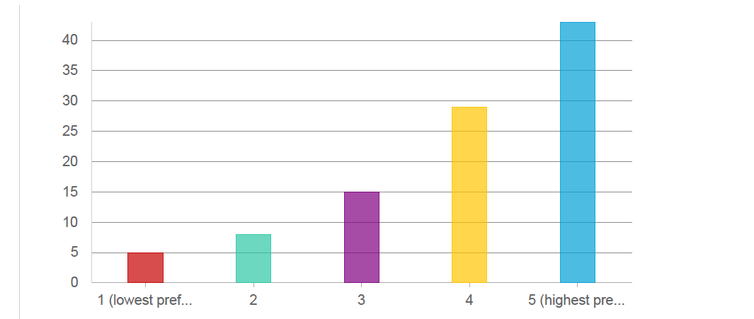
Disminuir la velocidad en los barrios
Preferida más baja Preferida más alta
Bienvenido e introducción
Presentación
Preguntas y comentarios
Observaciones finales
Agenda
Notes:
Sin excepción, la "máxima prioridad" recibió más respuestas que ninguna otra, y la mayoría de los problemas mostraban un cuadro muy parecido a este, con la mayoría de las respuestas para la máxima prioridad y luego en el futuro.

Slide 16
Reutilización de Carriles
La reutilización de carriles puede abordar estos problemas de manera rentable:
Mejora la seguridad
Reduce el exceso de velocidad
Hace conexiones de red en bicicleta
Reduce choques
No disminuirá sustancialmente los tiempos de viaje existentes o las velocidades promedio. No dará como resultado tiempos de viaje más rápidos, pero no reducirá sustancialmente el promedio de viajes existentes en promedio 34-47 segundos de aumento de Sand Creek Tr a Hancock Expy
Bienvenido e introducción
Presentación
Preguntas y comentarios
Observaciones finales
Agenda
Notes:
Y la buena noticia es que LEER Y, en general, estos proyectos propuestos respaldan esos valores. Leer. Los tiempos de viaje más lentos se deben principalmente a la desaceleración del tráfico en 5 mph en promedio.
24-47 s, de 3.6 minutos a 4.3 minutos (el coro de la canción) un comercial de radio más

Slide 17
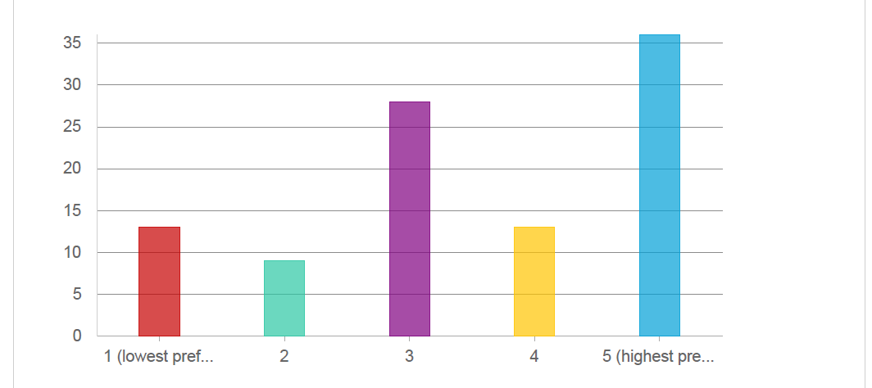
Tiempo más rápido a los destinos
Bienvenido e introducción
Presentación
Preguntas y comentarios
Observaciones finales
Agenda
Notes:
Y es interesante que el único valor que no es compatible con estos proyectos es el que tiene un patrón marcadamente diferente. Aunque más personas respondieron que llegar a los destinos rápidamente era una alta prioridad, muchas más personas fueron neutrales sobre este tema, o incluso consideraron que era una prioridad muy baja que para cualquiera de los otros.

Slide 18
Asuntos Importantes para el Sureste
Inversión adicional de la ciudad en infraestructura
Deseo de un ambiente seguro y saludable para niños y familias en vecindarios del SE
Conexiones a destinos
Cruces de senderos más seguros y acceso a Sand Creek
Bienvenido e introducción
Presentación
Preguntas y comentarios
Observaciones finales
Agenda
Notes:
Indique cuán importante es cada uno de los siguientes para usted y / o su familia.
Casi en todos los ámbitos, estos fueron importantes o muy importantes para la mayoría de los encuestados, lo que sugiere que nuestra audiencia está compuesta por defensores del sureste, lo cual es genial.

Slide 19
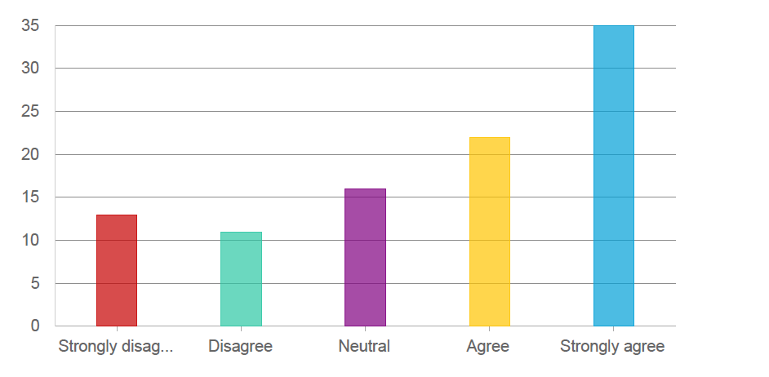
Visión de transporte
"La visión del transporte en el sudeste de Colorado Springs incluye carreteras más seguras y más conectadas que benefician a TODOS los usuarios".
Muy en desacuerdo En desacuerdo Nuetral De acuerdo Muy de acuerdo
Bienvenido e introducción
Presentación
Preguntas y comentarios
Observaciones finales
Agenda
Notes:
La visión para el transporte en el sudeste de Colorado Springs incluye carreteras más seguras y más conectadas que benefician a TODOS los usuarios.
Todavía había más personas que estaban de acuerdo o muy de acuerdo, pero un número saludable era neutral o no estaba de acuerdo.

Slide 20
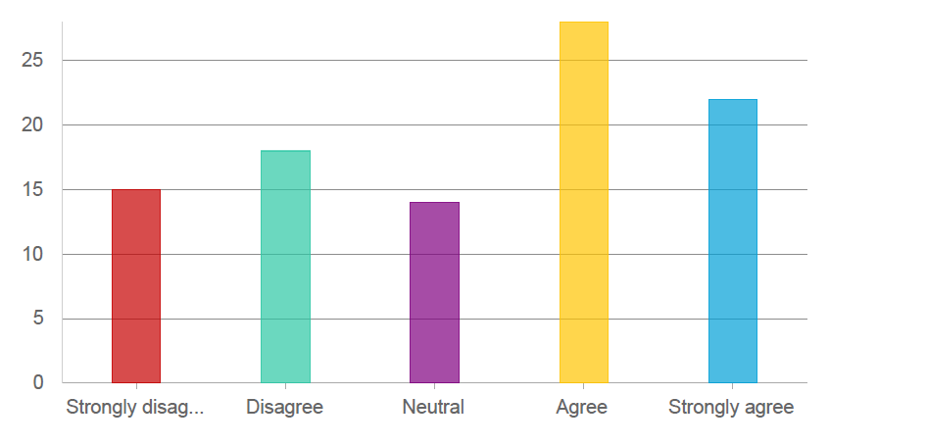
¿Chelton apoya la visión?
Muy en desacuerdo En desacuerdo De acuerdo Muy de acuerdo
Bienvenido e introducción
Presentación
Preguntas y comentarios
Observaciones finales
Agenda
Notes:
More people agreed or strongly agreed, but there is some disagreement about whether this project supports the vision. The response was similar for Jet Wing. It’s not quite clear whether people were offering their opinions about the projects or whether the projects fit the vision.
Our final question was asking what else you wanted the project team to know. Over half of respondents took the time to write in their thoughts, and we appreciate all of you who Más personas estuvieron de acuerdo o muy de acuerdo, pero hay un cierto desacuerdo sobre si este proyecto apoya la visión. La respuesta fue similar para Jet Wing. No está muy claro si las personas ofrecían sus opiniones sobre los proyectos o si los proyectos se ajustan a la visión.
Nuestra última pregunta fue preguntar qué más quería que supiera el equipo del proyecto. Más de la mitad de los encuestados se tomó el tiempo para escribir sus pensamientos, y apreciamos a todos los que se tomaron el tiempo para hacerlo. Todavía nos estamos tomando el tiempo para procesar completamente, pero las respuestas variaron ampliamente. Algunas personas aman este proyecto y quieren más, otros apoyan la maximización del espacio asignado a los vehículos sobre todo lo demás. Hubo algunas sugerencias de mejora, que estamos considerando. Podrá leer todos los comentarios en la página web. the time to do so. We are still taking the time to process fully, but the responses varied widely. Some people love this project and want more like it, others support maximizing space allotted to vehicles over everything else. There were some suggestions for improvement, which we are considering. You will be able to read all the comments on the webpage.

Slide 21
Agenda
Bienvenidos, Joyce Salazar, RISE Coalition
Presentación formal (30 min)
Discusión, preguntas y respuestas, comentarios
(30 min)
Observaciones finales:
Miembro del Consejo Yolanda Avila
Las preguntas de la encuesta en línea se publicarán en el sitio web hasta el 21 de julio
coloradosprings.gov/SaferRoadsSoutheast
Bienvenido e introducción
Agenda
Presentación
Preguntas y comentarios
Observaciones finales
Notes:
Recordatorio para cualquiera que haya llegado tarde:: Siguiente pagina por favor.

Slide 22
Guía de reuniones en línea
Solo los presentadores pueden compartir sus pantallas.
Participantes, por favor mantenerse en silencio.
Si llama, responderemos a sus preguntas al período de preguntas y respuestas.
Si participa a través de equipos, use la función de chat para plantear preguntas
Por favor solo comente sobre el tema de la reunión
Bienvenido e introducción
Agenda
Presentación
Preguntas y comentarios
Observaciones finales
Notes:
Siguiente pagina por favor.

Slide 23
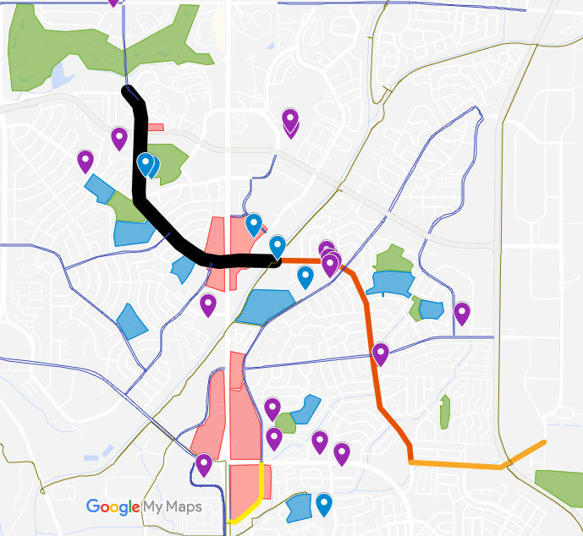
Chelton, Mallard hasta Sand Creek Trail
Fountain Blvd/Hwy 24
Academy Blvd
Bienvenido e introducción
Presentación
Preguntas y comentarios
Observaciones finales
Agenda
Notes:
Como se mencionó anteriormente, estamos aquí esta noche también para discutir los hallazgos de los consultores para el otro segmento más complicado de Chelton. Destino rico, pero cruza dos intersecciones desafiantes, Fountain Blvd / Hwy 24 y Academy Blvd.
Hablamos en la última reunión sobre los destinos a lo largo de este corredor y sobre los beneficios de un proyecto para calmar carreteras, por lo que no vamos a entrar en eso aquí. Sin embargo, quisimos hablar específicamente con ambas intersecciones.

Slide 24
Operación de la Intersección
Operaciones aceptables en horas pico generalmente definidas como:
Vehículos giratorios contenidos principalmente en carriles de giro
Los vehículos despejan la intersección en un ciclo verde, pero para algunos movimientos de giro ocupados puede tomar 2 ciclos
Los vehículos no retroceden y bloquean las intersecciones cercanas.
Bienvenido e introducción
Presentación
Preguntas y comentarios
Observaciones finales
Agenda
Notes:
Primero, hablamos un poco sobre esto en la última reunión pública. Esto es lo que se entiende por operaciones aceptables en una intersección. LEA Probablemente muchos de ustedes tienen experiencia de primera mano en un momento u otro con una intersección que funciona de manera subóptima. Es inevitable en ciertas circunstancias, como una gran tormenta, un accidente o un evento que ha cerrado carreteras o tráfico pesado de turistas en las montañas, pero nuestro objetivo es mantener operaciones aceptables en general en nuestras intersecciones.

Slide 25
Academy Blvd y Chelton Dr
Restricciones operativas para el sendero amortiguado de bicicletas
Necesidad de dos (este y oeste) a través de carriles
Necesidad de mantener los flujos en Academy.
Proximidad de intersección señalizada en Delta
Bienvenido e introducción
Presentación
Preguntas y comentarios
Observaciones finales
Agenda
Notes:
Esta es una intersección concurrida, que lleva a las personas en vehículos a la Academia, un corredor principal de norte a sur a través de la ciudad. El rol de la Academia es transportar muchos vehículos de manera eficiente, y cualquier cambio debe mantener eso para el sistema de tráfico. Existen restricciones operativas para extender el carril para bicicletas amortiguado a través de la intersección de la Academia de la misma manera que lo hemos hecho en otras partes del proyecto.

Slide 26
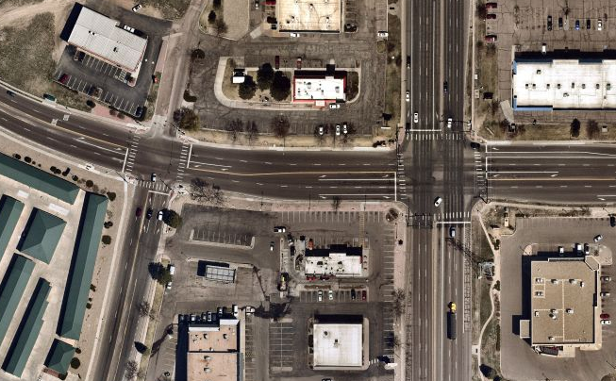
Academy Blvd
Academy Blvd
Chelton Dr
Delta Dr
Bienvenido e introducción
Presentación
Preguntas y comentarios
Observaciones finales
Agenda
Notes:
Básicamente, el análisis de datos descubrió que, en parte debido a que la intersección con Delta está tan cerca de Academy, si convirtiéramos un carril en un carril bici amortiguado, no tenemos espacio para los vehículos que esperan en un semáforo en rojo en Academy . No sin causar congestión en la intersección del Delta, o quedarse sin espacio para que la gente espere a girar hacia el norte, o hacer que los vehículos tengan que esperar a que pase la PRÓXIMA luz verde. Ninguno de estos son resultados aceptables para la red de tráfico.
Y la próxima intersección atrás, en Delta. Esto también es inaceptable para la ciudad.
Otra forma de resolver este problema podría ser cambiar el tiempo de señal en la Academia para darle más tiempo verde a Chelton. Sin embargo, la Academia es una vía principal, una arteria principal a través de la Ciudad, y los tiempos rojos más largos en la Academia dañarían su capacidad para mover muchos vehículos de manera eficiente.

Slide 27
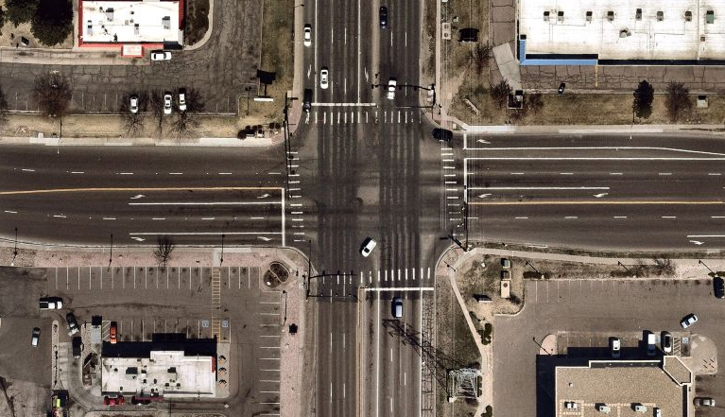
What Does Branding Mean?
Derecho de paso en Academy
Academy Blvd
Anchura: 80 pies – 6 carriles
Consistency in format and presentation
Powerpoint
Memos
Internal
External
Chelton Dr
El ancho del carril estándar es de 11 pies, por lo que 6 carriles requerirían 66 pies de ancho.
Anchura: 85 pies – 6 carriles
Bienvenido e introducción
Presentación
Preguntas y comentarios
Observaciones finales
Agenda
Notes:
Sin embargo, tenemos algo de espacio para trabajar, lo que nos permite algunas opciones para mantener la conectividad a través de la intersección.

Slide 28
Opciones en Academy Blvd
Espacio para una senda para bicicletas sin amortiguación, ancho estándar
Opciones para fuera de la calle (acera / cruce de peatones)
Mejoras de iluminación
Las líneas de transmisión hacen que el lado este sea un desafío
Considerar proteger los giros a la izquierda desde Chelton hacia Academy
Pequeño proyecto para cambiar Chelton al este de la Academy para aclarar los patrones de tráfico
Bienvenido e introducción
Presentación
Preguntas y comentarios
Observaciones finales
Agenda
Notes:
izquierdas protegidas = cuando las izquierdas tienen su propio tiempo separado para ir, y no pueden ir durante el resto del ciclo. Esto ayudaría a proteger a las personas en los carriles para bicicletas de los conflictos con las personas que giran a la izquierda.

Slide 29
Fountain Blvd y Chelton Dr
Desafíos y limitaciones
Fountain es una carretera de CDOT
Operaciones de tráfico existentes o futuras
Nota: Fountain (4 carriles) transporta la misma cantidad de tráfico que Academy (6 carriles)
Derecho de paso limitado a lo largo de Chelton
Bienvenido e introducción
Presentación
Preguntas y comentarios
Observaciones finales
Agenda
Notes:
Ninguno de estos es un factor decisivo, pero todos estos requieren tiempo y atención para trabajar y desarrollar un enfoque reflexivo que funcione para las personas en bicicleta y la red de tráfico.

Slide 30
Fountain Blvd = State Hwy 24
Así como la función de la Academy es transportar muchos vehículos de manera eficiente en la ciudad, la función del sistema de autopistas estatales es transportar muchos vehículos de manera eficiente en todo el estado. La prioridad de CDOT es el flujo en Fountain, y cualquier cambio debe ser sensible a eso.
Bienvenido e introducción
Presentación
Preguntas y comentarios
Observaciones finales
Agenda
Notes:
Este hecho significa que no podemos encontrar una solución sin trabajar estrechamente con CDOT. Lo hemos hecho en el pasado y continuaremos haciéndolo.

Slide 31
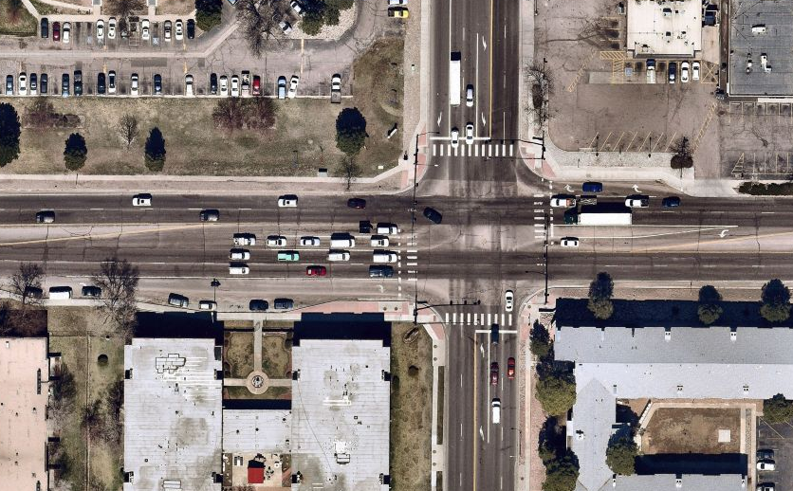
What Does Branding Mean?
Operaciones en Fountain
Aceptable ahora, erosionado en el futuro
Consistency in format and presentation
Powerpoint
Memos
Internal
External
Fountain Blvd/Hwy 24
Chelton Dr
Bienvenido e introducción
Presentación
Preguntas y comentarios
Observaciones finales
Agenda
Notes:
Nuestro modelo sugiere que las operaciones en Fountain / Chelton se erosionarían significativamente con solo un carril directo en Chelton, en particular cuando se observan las proyecciones de tráfico futuras. Chelton en los accesos a Fountain no tiene suficiente espacio para mantener las operaciones en la intersección, al tiempo que proporciona algo más que el mínimo de infraestructura para bicicletas a través de la intersección.

Slide 32
What Does Branding Mean?
No hay espacio para la flexibilidad
en Fountain
Anchura: 70 pies – 6 carriles
Consistency in format and presentation
Powerpoint
Memos
Internal
External
Fountain Blvd/Hwy 24
Anchura: 53 pies – 5 carriles
Chelton Dr
Bienvenido e introducción
Presentación
Preguntas y comentarios
Observaciones finales
Agenda
Notes:
El estándar de la ciudad para el ancho del carril es de 11 pies, por lo que ya estamos más bajos que el sur de la intersección. Esto nos da casi ninguna flexibilidad para cambiar los patrones de trazado de líneas mientras se mantiene el mismo número de carriles.

Slide 33
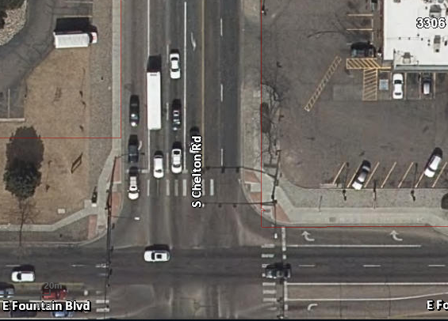
Derecho de paso en Fountain
Ampliar la carretera o la acera requeriría adquirir una propiedad
Bienvenido e introducción
Presentación
Preguntas y comentarios
Observaciones finales
Agenda
Notes:
Si no tenemos el espacio en la carretera como lo es ahora, ¿no podemos ampliarlo? Claro, solo que no fácilmente. Si observa Chelton y Fountain, en este caso al norte de la intersección, estas líneas rojas indican líneas de propiedad. La acera adjunta en el cuadrante NW de la intersección parece estar ya en propiedad privada, probablemente con una servidumbre, y en el lado NE, la línea de propiedad está en la parte posterior de la acera. Ampliar el camino o la acera implicaría adquirir derechos de paso o servidumbres, que no son un obstáculo para el espectáculo, pero agregarán tiempo y gastos a cualquier proyecto por aquí.

Slide 34
Opciones en la intersección de Fountain
Carriles para bicicletas continuos en la calle, pero muy estrechos
No es consistente con las recomendaciones del Plan Maestro de Bicicletas
Ampliación de la acera
Rayas ahora, con aceras regulares a través de la intersección
Esperando a trazar carriles hasta que el camino lateral a través de la intersección sea financiado
Bienvenido e introducción
Presentación
Preguntas y comentarios
Observaciones finales
Agenda
Notes:
Explicar las izquierdas protegidas

Slide 35
Chelton, Mallard hasta Sand Creek Trail
Sand Creek Trail hasta Delta segment
Delta Dr
Bienvenido e introducción
Presentación
Preguntas y comentarios
Observaciones finales
Agenda
Notes:
Tenga en cuenta que también tenemos la oportunidad de abordar esta sección de Chelton como dos segmentos separados, divididos por Delta Drive, y manejados en plazos individuales.

Slide 36
Proceso de Toma de Decisiones
Análisis de los datos
Resultados del estudio de consultores
Compromiso público
Comentarios públicos
Decisión de Implementación
De ingeniero de tráfico
Bienvenido e introducción
Presentación
Preguntas y comentarios
Observaciones finales
Agenda
Notes:
Al igual que en la reunión anterior, ahora queremos saber qué siente el público sobre lo que hemos presentado hoy.
Tenga en cuenta que prometemos que la decisión de implementación incluirá un cronograma firme y una fuente de financiamiento, aunque ambos dependerán de lo que se decida sobre el tipo de infraestructura.

Slide 37
Próximos Pasos
Mañana: la presentación grabada en inglés y Powerpoint en inglés y español se publicará en coloradosprings.gov/saferroadssoutheast
14 de julio-21 de julio: Encuesta pública en línea abierta
La decisión final se anunciará a mediados de septiembre en la reunión VIP de RISE Coalition
Bienvenido e introducción
Agenda
Presentación
Questions & Preguntas y comentarios
Observaciones finales
Notes:
Por favor, complete la encuesta en línea. Esto es mucho más complicado que un simple sí o no; Hay algunos enfoques y plazos diferentes que podríamos seguir. Tenemos algunas opciones provisionales que podríamos seguir hasta que podamos realizar mejoras adicionales, pero es importante que tengamos una buena idea de si se usarán las opciones provisionales, o si necesita esperar a que se sientan todas las mejoras de la intersección. cómodo andar en bicicleta en la carretera.
Danos tu correo electrónico y correo electrónico Joyce Salazar para ser incluido en la lista de correo VIP. Siguiente diapositiva por favor.

Slide 38
Decisión final
Considerará el análisis de datos y la retroalimentación pública.
Sigue las pautas federales y las mejores prácticas de ingeniería.
Se esfuerza por reflejar el mejor uso de los recursos limitados para tener el mayor impacto positivo
Incluye:
Sincronización
Fuentes de financiamiento
Bienvenido e introducción
Agenda
Presentación
Questions & Preguntas y comentarios
Observaciones finales
Notes:
La decisión de Todd considerará tanto el análisis de datos como las respuestas que escuchamos de usted al público en las dos encuestas. Así que de nuevo, tómese el tiempo para completar la encuesta.
Todas las decisiones de ingeniería de tráfico siguen las pautas federales y las mejores prácticas de ingeniería y se esfuerzan por lograr el impacto más positivo con el uso eficiente de recursos limitados, y esto también lo hará.
La decisión final incluirá un cronograma propuesto, particularmente si hay fases en nuestro enfoque.

Slide 39
Preguntas en la reunión
Si participa por teléfono:
Pida turno usando*6
Se lo llamará según lo permita el tiempo con los últimos 2 dígitos de su número de teléfono
Diga su nombre completo
Haga su pregunta. Por favor espere 3 minutos.
Si participa a través de Microsoft Team:
Ingrese la pregunta a través de la ventana de chat
Bienvenido e introducción
Agenda
Presentación
Questions & Preguntas y comentarios
Observaciones finales
Notes:
Proxima pagina por favor

Slide 40
coloradosprings.gov/SaferRoadsSoutheast
Preguntas después de la reunión
Kate Brady
Planificadora en jefe de Bicicletas
Ingeniería de Tráfico/Obras Públicas
719.385.5437
Kate.brady@coloradosprings.gov
Bienvenido e introducción
Agenda
Presentación
Questions & Preguntas y comentarios
Observaciones finales

